Slide 1

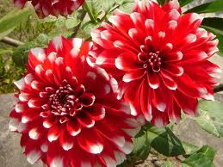

Slide 2

শিক্ষক পরিচিতি
মোঃ আনোয়ার হোসেন
সহকারী শিক্ষক (কম্পিঊটার)
কুয়াতপুর যিন্নাতিয়া দাখিল মাদ্রাসা
পাঁচবিবি, জয়পুরহাট।
আই ডি নং ( ১৯)

Slide 3
পাঠ পরিচিতি
শ্রেণীঃ- নবম
বিষয়ঃ- কৃষি শিক্ষা
সময়ঃ- ৪০ মিনিট
তারিখঃ- ২৫/১০/১৩ইং

Slide 4
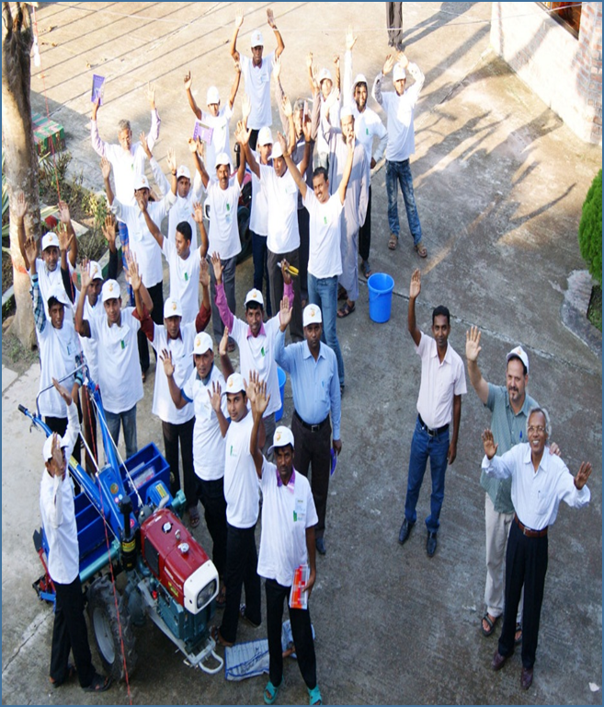
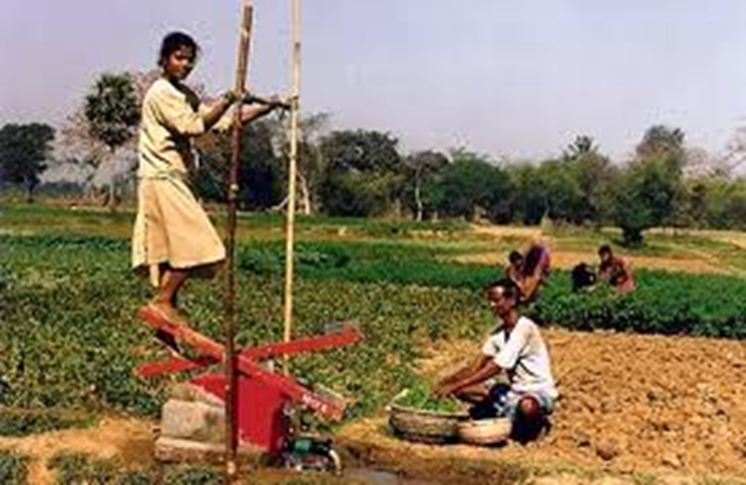
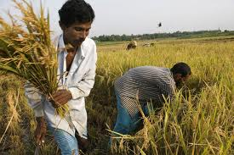
উপস্থাপনা
পাওয়ার টেলার দ্বারা জমি চাষ
চাপ কলের ব্যবহার
কাস্তের ব্যবহার

Slide 5
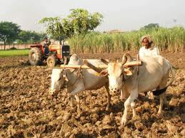
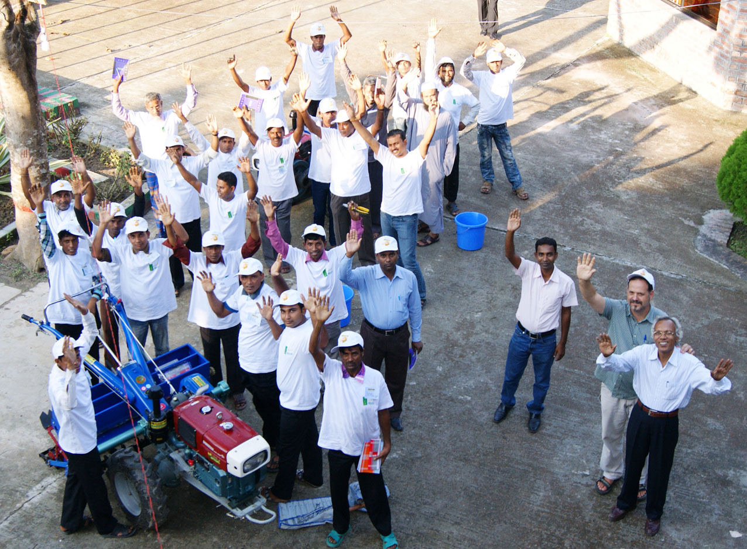
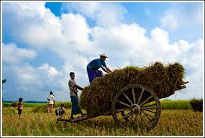
আজকের পাঠ - কৃষি কাজে যন্ত্রপাতি
উপরের ছবিগুলি দেখে কি বুঝ।

Slide 6
শিখন ফল
কৃষিযন্ত্র গুলির নাম বলতে পারবে।
হস্ত চালিত কৃষি যন্ত্রের কাজ ব্যাখ্যা করতে পারবে।
বাংলাদেশের কৃষিতে উন্নত প্রযুক্তির যন্ত্রের ব্যবহার বিশ্লেষণ করতে পারবে।

Slide 7
একক কাজ
কাস্তের ব্যবহার লিখ।
পাওয়ার টেলারের ব্যবহার লিখ।
চাপকল দ্বারা কি করা হয়।

Slide 8
সমাধান
(১) কাস্তে পাকা ফসল কাটার জন্য ব্যবহার হয় ।
(২) পাওয়ার টেলার দ্বারা অল্প সমায়ে উত্তম রূপে জমি চাষ হয়।
(৩) চাপকল দ্বারা জমিতে পানি ছেচ দেওয়া হয় ।

Slide 9
দলিয় কাজ
কাস্তে দ্বারা কি করা হয় ?
কৃষি কাজে চাপকলের ব্যবহার লিখ ।

Slide 10
সমাধান
(১) কাস্তে দ্বারা জমির পাকা ধান কাটা হয়।
(২) কৃষি কাজে চাপ কলের মাধ্যমে বিভিন্ন প্রকার কৃষি ফসলের পানি ছেচ করা হয়।

Slide 11
মূল্যায়ন
১।কৃষি কাজে ব্যবহিত যন্ত্রগুলির নাম লিখ ।
২। কৃষি কাজে পাওয়ার টেলার ব্যব হারের সুবিধা গুলি লিখ।
৩। ধান মারায়ে পা চালিত যন্তেরের সুবিধা বর্ণনা কর।
Notes:
ময়য

Slide 12
বাড়ীর কাজ
কৃষি কাজে ব্যবহৃত যন্ত্র গুলির ব্যবহার সম্পর্কে বিস্তারিত লিখ।

Slide 13

ধন্যবাদ

